Slide 1
“EVALUACIÓN DEL RIESGO ERGONÓMICO POR POSTURAS FORZADAS EN EL ÁREA DE FISIOTERAPIA DEL HOSPITAL DE ESPECIALIDADES CARLOS ANDRADE MARÍN”
UNIVERSIDAD INTERNACIONAL SEK
MAESTRÍA EN ERGONOMÍA LABORAL
AUTOR: DRA. XIMENA ELIZABETH MORALES CARRERA
DIRECTOR: ING. ESTEBAN CARRERA ALVAREZ
FEBRERO 2021

Slide 2
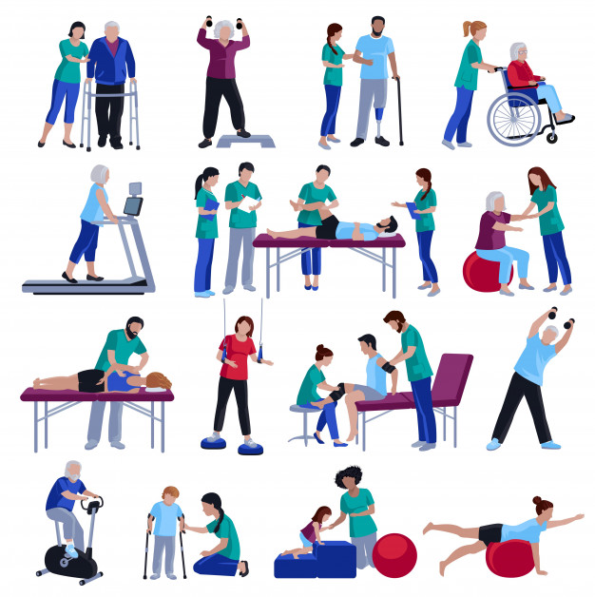
Introducción
La actividad del fisioterapeuta es ayudar a los pacientes mediante la aplicación de agentes físicos, técnicas manuales, entre otros tratamientos; durante dicha jornada el profesional se expone a muchos riesgos ergonómicos.
Los Fisioterapeutas ocupan el segundo lugar después enfermeras con respecto al dolor lumbar relacionado con el trabajo entre todos trabajadores de la salud.

Slide 3
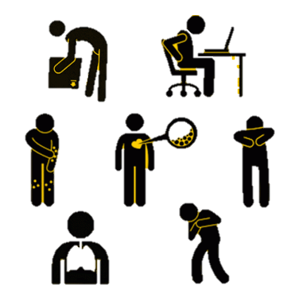
La Organización Panamericana de la Salud y Organización Mundial de la Salud (OPS/OMS), para mejorar la prevención de las enfermedades profesionales cumpliendo con las recomendaciones OIT, sugieren: constituir perfiles de peligros y riesgos; definir las características de procesos de trabajo y realizar matrices de exposición; fortalecer la práctica de higiene, ergonomía, seguridad y medicina ocupacional; y organizar redes subregionales y locales con expertos de salud ocupacional.

Slide 4


OBJETIVO
Evaluar el nivel de riesgo por posturas forzadas en los fisioterapeutas del Área de Medicina Física y Rehabilitación presentes en las tareas de trabajo, mediante el uso de metodología ergonómica específica, para conocer el nivel de afectación por estatismo y dinamismo corporal.

Slide 5
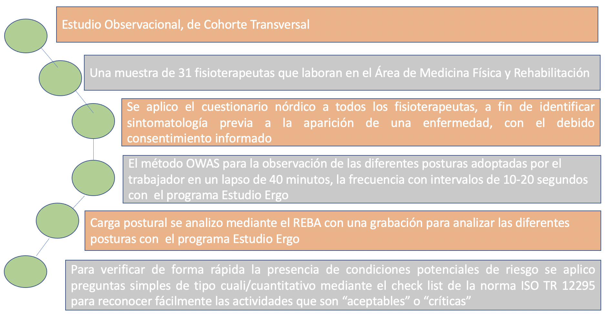
Materiales y Método

Slide 6
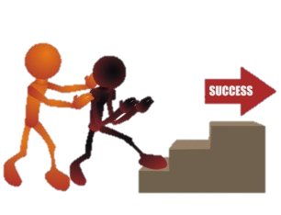

Factores de exclusión:
Trabajadores con menos de 2 años de servicio.
Trabajadores con restricciones laborales debido a trastornos musculo esqueléticos.

Slide 7
RESULTADOS:
- Características sociodemográficas y laborales de la población de estudio
 |  | n=31 | %
Sexo | Femenino | 22 | 70,9
 | Masculino | 9 | 29,0
Tiempo de trabajo | 2 a 4 | 7 | 22,5
(años) | 5 a 7 | 8 | 25,8
 | 8 a 10 | 6 | 19,3
 | >10 | 10 | 32,2
Edad | 18-35 | 16 | 51,61
(años) | 36-64 | 15 | 48,38
 | >65 | 0 | 0,0

Slide 8
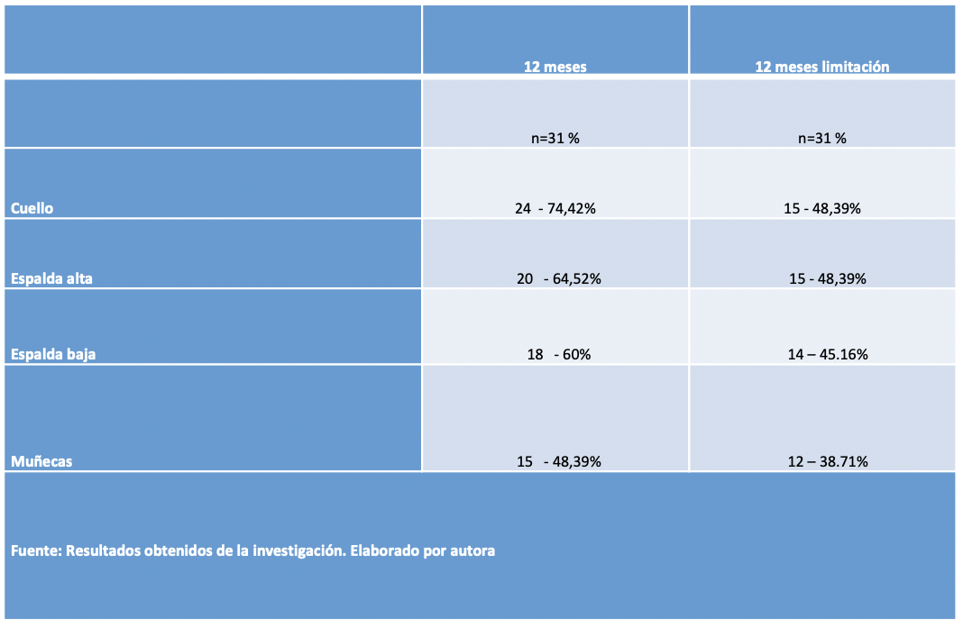
-Prevalencia de molestias musculo esqueléticas en los últimos 12 meses presentes en la población de estudio.

Slide 9
-Prevalencia de molestias musculo esqueléticas en los últimos 7 días presentes en la población de estudio.
 | 7 días
 | n=31 %
Cuello | 15 - 48,39%
Espalda alta | 15 - 48,39%
Espalda baja | 15 - 48,39%
Hombros | 10 – 32.26%
Fuente: Resultados obtenidos de la investigación. Elaborado por autora

Slide 10
-Molestias algún momento de su vida y control médico de las molestias según los segmentos corporales con mayor incidencia.
 | Molestias osteomusculares | Atención médica
 | n=31 | n=31
Cuello | 24 - 74,42% | 14 - 45,16%
Espalda baja | 17 - 54.80% | 17 – 54.84%
Fuente: Resultados obtenidos de la investigación. Elaborado por autora

Slide 11
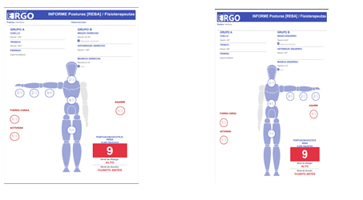
REBA: FISIOTERAPISTA HOMBRE

Slide 12
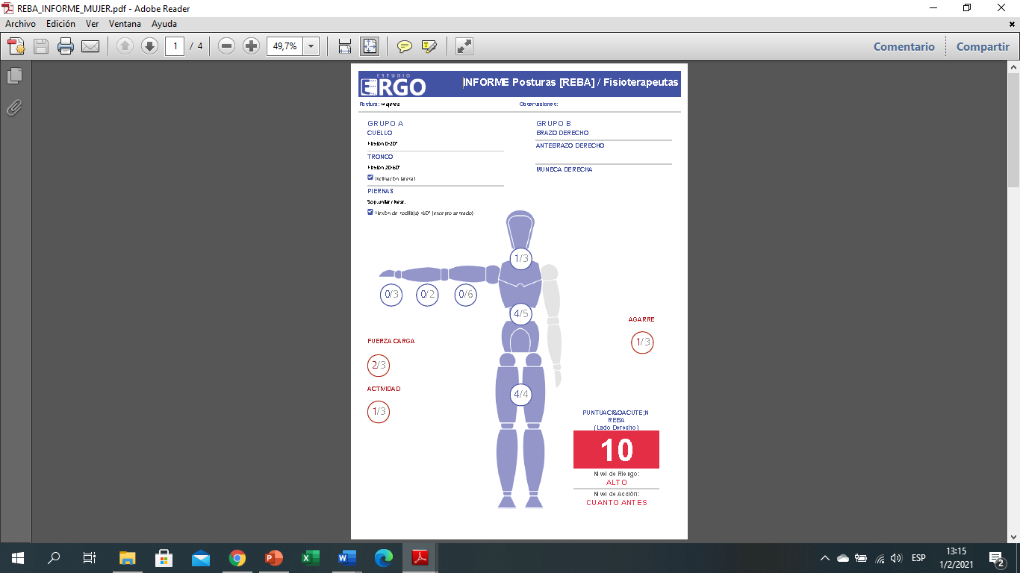
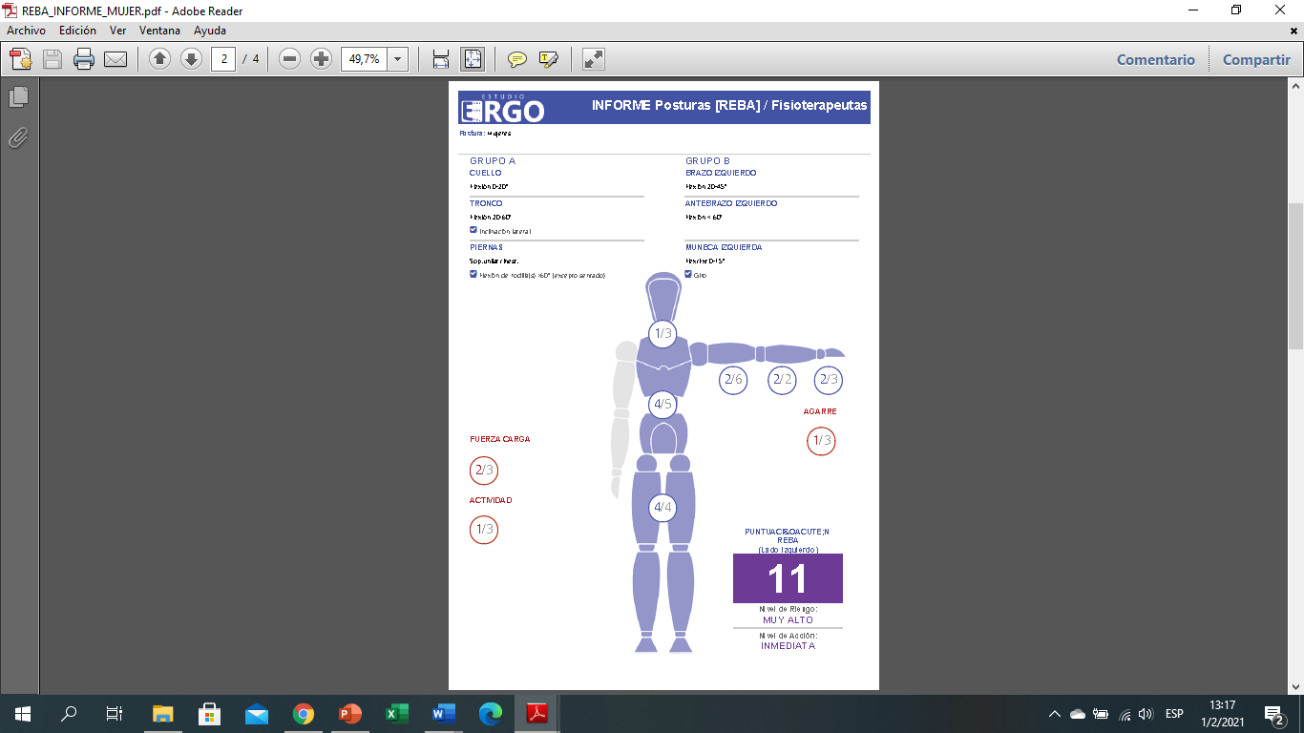
REBA: FISIOTERAPISTA MUJER

Slide 13
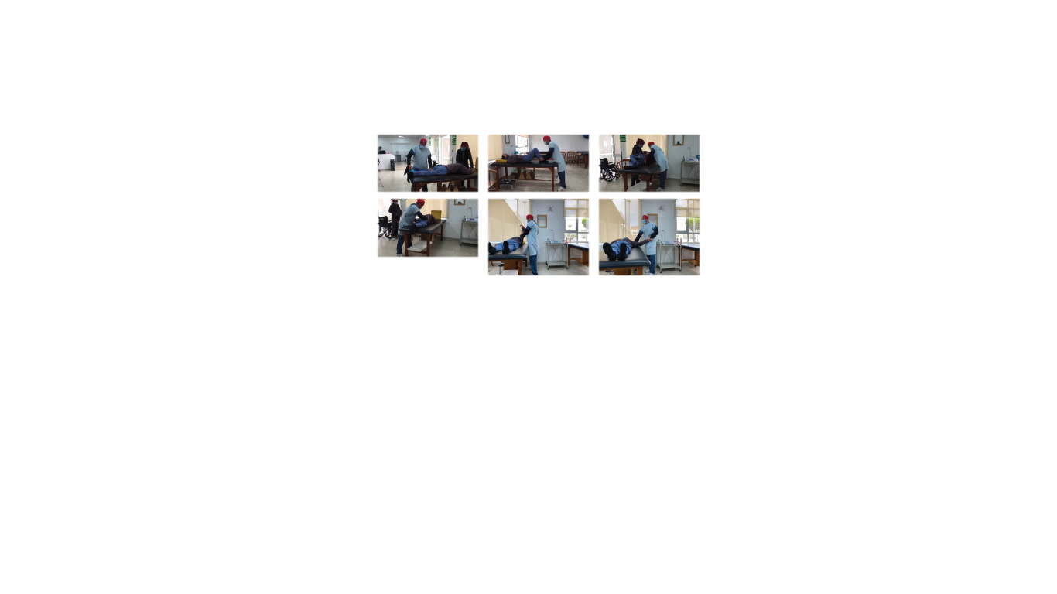
OWAS: FISIOTERAPISTA HOMBRE

Slide 14
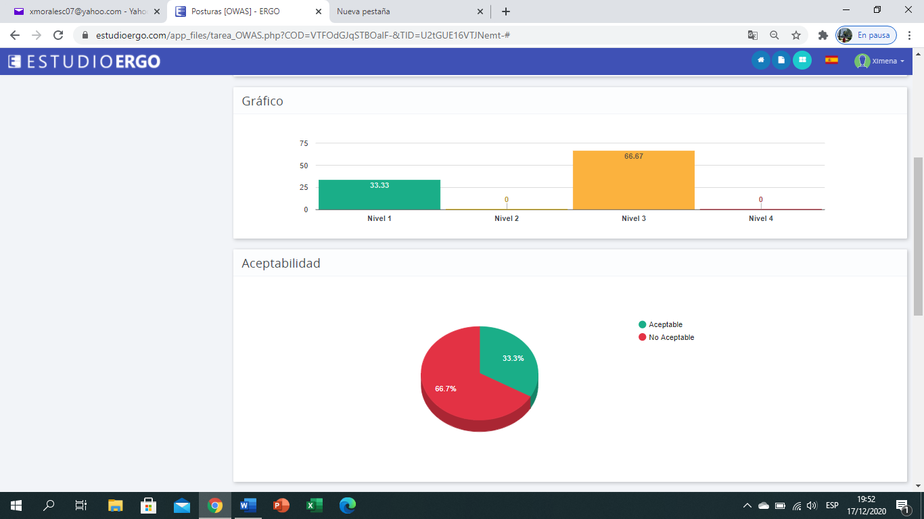
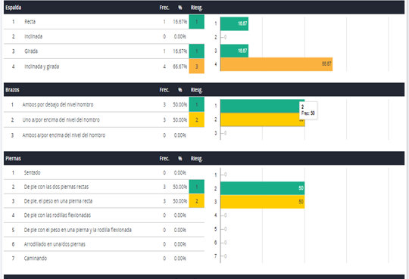

Slide 15
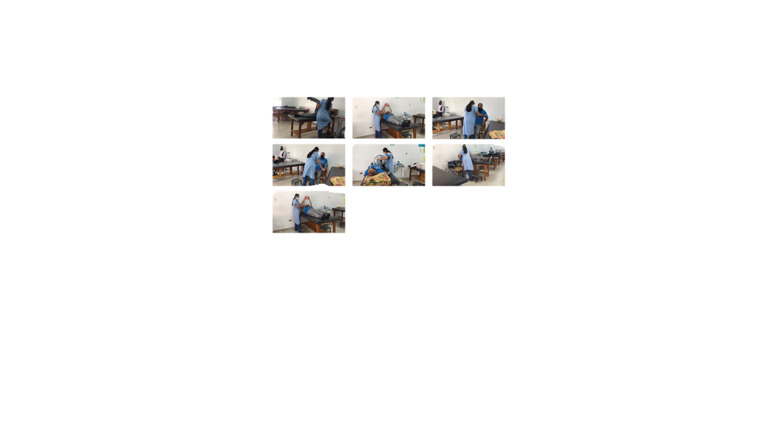
OWAS: FISIOTERAPISTA MUJER

Slide 16
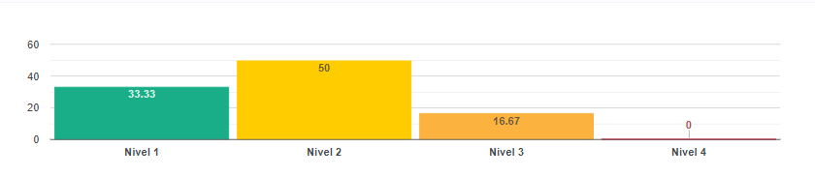
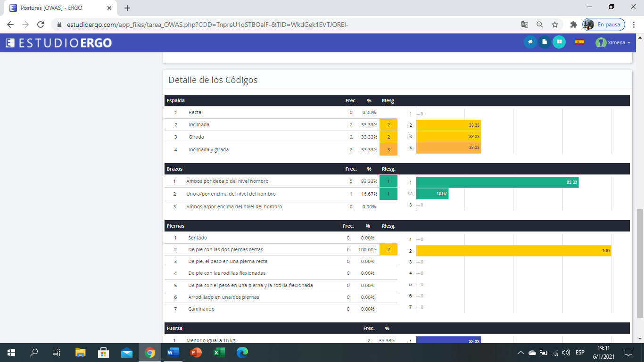

Slide 17
DISCUSIÓN
El 70.97% de los fisioterapeutas fueron mujeres (16;31); el rango de edad de los trabajadores oscilo con una media de 35 años. El 32,2% de los trabajadores se encuentran laborando más de 10 años
Montesino (2016): 30 fisioterapeutas: entre 26-32 años el 37.5%, sufrieron algún tipo de lesión musculo esquelética, columna lumbar y la muñeca/mano en el 26.5%
Alrowayeh HN y colaboradores (2010) (cuestionario nórdico)
47,6%, con molestias en la espalda baja, cuello (21%), superior de la espalda (19%), el hombro (13%), la mano/ muñeca (11%),rodilla (11%), tobillo/ pie (6%), el codo (4%) y la cadera/ muslo (3%)

Slide 18
DISCUSIÓN
Jean E. Cromie, Valma J. Robertson y Magaret O. BesT 2000 (536 fisioterapistas) (cuestionario nordico)
La región lumbar fue la más afectada (62,5%), seguida del cuello (47,6%), región dorsal (41%), pulgares (33,6), hombro (22,9), muñeca-mano, codos, rodillas, caderas y pie.
EN MI ESTUDIO
Se encontró que los segmentos corporales más afectados fueron: molestias en el cuello 77.42%, espalda alta 64.52%, molestias de espalda baja 60% y finalmente molestias de muñecas 48.39 .

Slide 19



LITACIONES
Pandemia por COVID 19.
No existen artículos actualizados relacionados con el tema de estudio, por lo que se limita un análisis comparativo.
Tiempo de espera en la autorización para poder realizar el estudio.

Slide 20
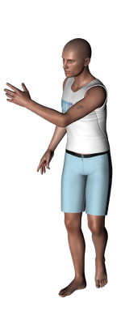
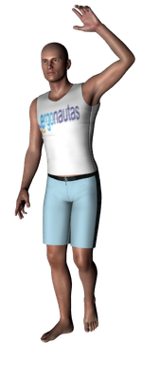
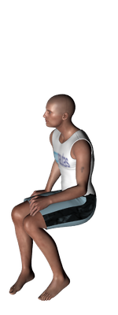
FORTALEZAS
Es el primer estudio en evaluar el riesgo ergonómico por posturas forzadas en el área de Fisioterapia del Hospital de Especialidades Carlos Andrade Marín, por lo tanto puede ser un buen indicador para conocer la problemática existente en este servicio del Hospital
El Método R.E.B.A y O.W.A.S son aplicables en cualquier campo laboral.
Grupo de estudio multidisciplinario y con experiencia.

Slide 21
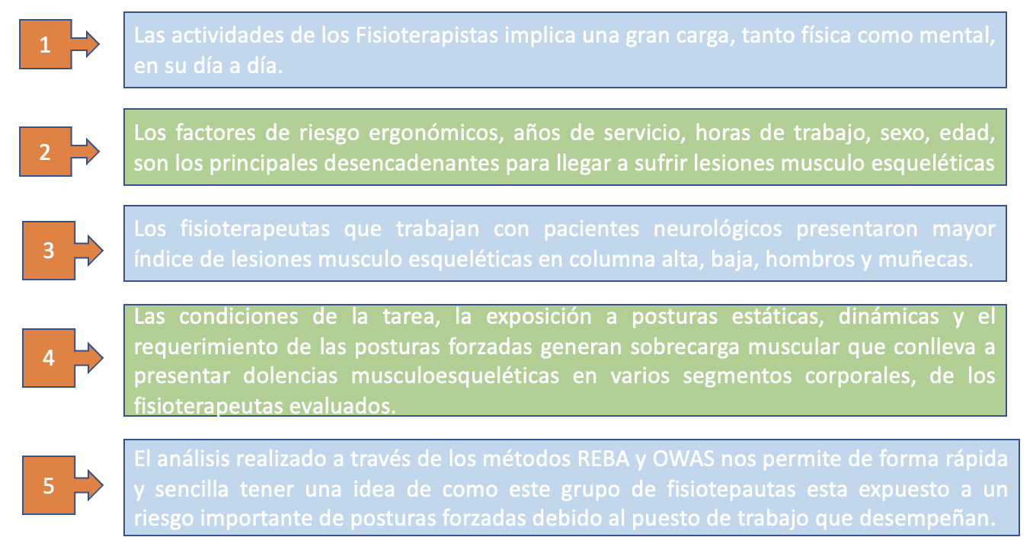
CONCLUSIONES:

Slide 22
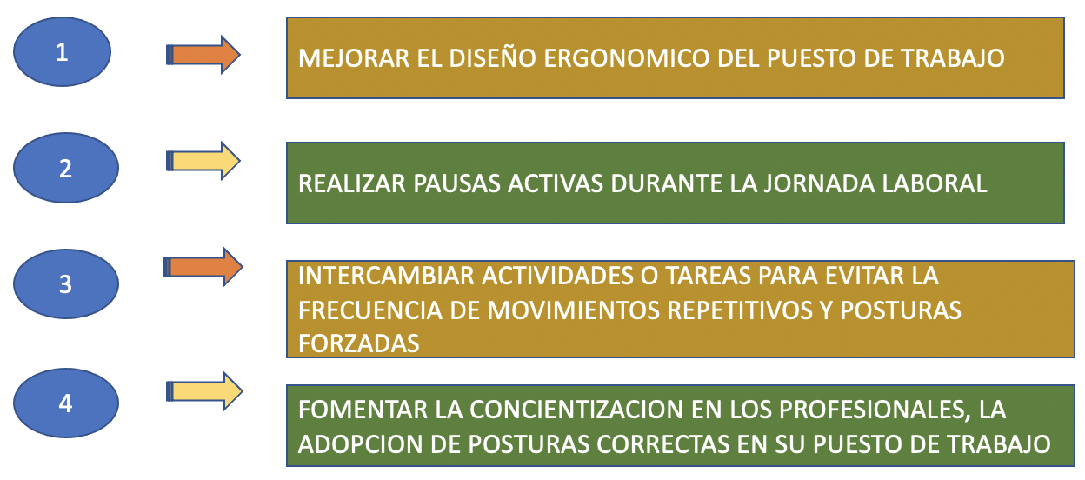
RECOMENDACIONES:

Slide 23
Gracias!
Por su atención

